Slide 1
Ciclo Económico y sus Fases
AULAS VIRTUALES
junio 2026

Slide 2
Balanza de pagos
permite observar cómo interactúa un país con el resto del mundo a través del comercio, las inversiones y las transferencias financieras (Mankiw, 2007).
Al conocer sus elementos principales, podemos interpretar mejor si una economía está generando ingresos suficientes, si depende de financiamiento externo o si enfrenta desequilibrios que podrían afectar su estabilidad económica.

Slide 3
Balanza de pagos
La balanza de pagos es un registro contable que resume todas las transacciones económicas realizadas entre los residentes de un país y el resto del mundo durante un período determinado, normalmente un año.
Estas transacciones incluyen exportaciones e importaciones de bienes y servicios, transferencias de dinero, pagos de intereses, inversiones extranjeras, entre otras (Parkin & Loría, 2015).

Slide 4
Balanza de pagos
La balanza de pagos es un registro contable que resume todas las transacciones económicas realizadas durante un período determinado entre los residentes de un país y el resto del mundo.
Según el Fondo Monetario Internacional, la balanza de pagos registra los flujos de bienes, servicios, ingresos, transferencias y movimientos de capital entre una economía y el exterior.

Slide 5
Balanza de pagos
Blanchard y Pérez, desde una perspectiva macroeconómica, la balanza de pagos funciona como una radiografía de la relación económica de un país con el exterior.
Si un país exporta más de lo que importa, tendrá un superávit; si sucede lo contrario, tendrá un déficit.
Este registro contable incluye todas las transacciones internacionales, como exportaciones, importaciones, inversiones extranjeras, transferencias y pagos de servicios. También se detallan las principales secciones de la balanza: la cuenta corriente, la cuenta de capital y la cuenta financiera, destacando cómo un déficit o un superávit puede afectar el equilibrio económico.
Este registro es esencial para evaluar la solidez financiera externa de una economía, su grado de apertura al comercio internacional y la estabilidad de su moneda (Blanchard & Pérez, 2017)

Slide 6
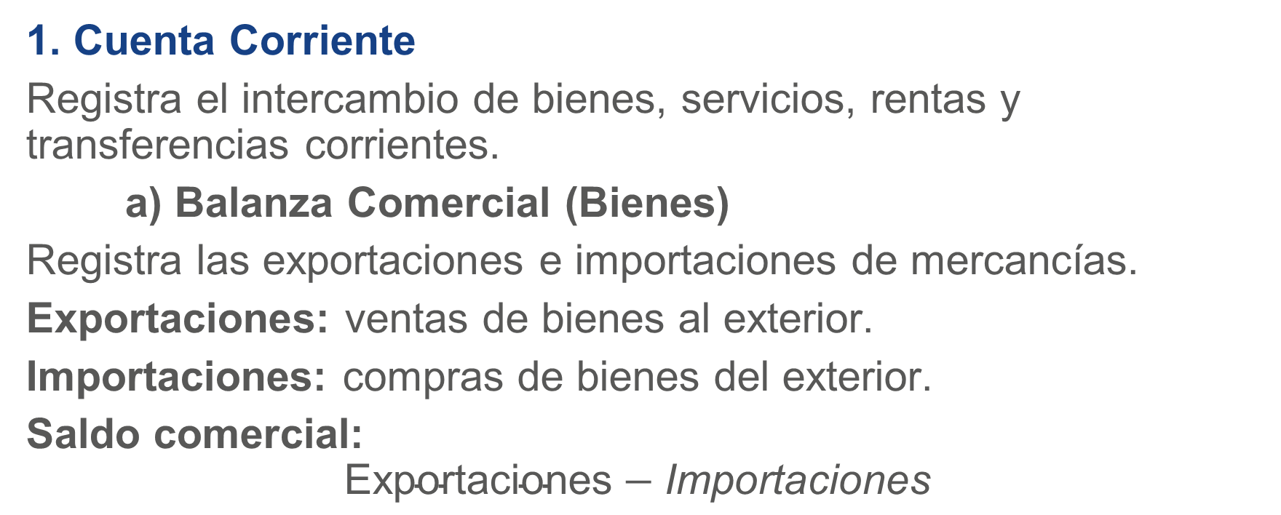
Estructura de la Balanza de Pagos
1. Cuenta Corriente
Registra el intercambio de bienes, servicios, rentas y transferencias corrientes.
a) Balanza Comercial (Bienes)
Registra las exportaciones e importaciones de mercancías.
Exportaciones: ventas de bienes al exterior.
Importaciones: compras de bienes del exterior.
Saldo comercial:
$$\text{Exportaciones}−\text{Importaciones}$$

Slide 7
Estructura de la Balanza de Pagos
b) Balanza de Servicios
Registra el intercambio internacional de servicios.
Son ingresos de divisas provenientes de:
Exportaciones de servicios (turismo, transporte, consultorías).
Intereses y dividendos recibidos del exterior.
Remesas enviadas por migrantes.
Donaciones corrientes recibidas.
Son salidas de divisas por:
Compra de servicios al exterior.
Pago de intereses de deuda externa.
Envío de utilidades a inversionistas extranjeros.
Transferencias enviadas al exterior.

Slide 8
Estructura de la Balanza de Pagos
2. Cuenta de Capital
Registra transferencias de capital y activos no financieros no producidos (patentes, marcas registradas, derechos de autor).
Ingresos de la Cuenta de Capital
Condonación de deuda externa.
Donaciones para infraestructura.
Venta de patentes o licencias al exterior.
Egresos de la Cuenta de Capital
Transferencias de capital hacia el exterior.
Compra de patentes, licencias o derechos de autor extranjeros.

Slide 9
Estructura de la Balanza de Pagos
3. Cuenta Financiera
Registra los movimientos internacionales de capital.
Ingresos de la Cuenta Financiera
Representan entradas de capital extranjero.
Inversión Extranjera Directa (IED).
Compra de bonos nacionales por extranjeros.
Préstamos recibidos del exterior.
Depósitos de extranjeros en bancos nacionales.
Egresos de la Cuenta Financiera
Representan salidas de capital nacional hacia el exterior.
Inversiones de residentes en otros países.
Préstamos otorgados al exterior.
Compra de acciones extranjeras.
Aumento de depósitos en bancos extranjeros.

Slide 10
Estructura de la Balanza de Pagos
CUENTAS | ELEMENTOS PRINCIPALES
Cuenta Corriente | Balanza comercial, servicios, renta primaria, renta secundaria
Cuenta de Capital | Transferencias de capital y activos no financieros no producidos
Cuenta Financiera | IED, inversión de cartera, otras inversiones y reservas internacionales

Slide 11
Estructura Balanza de pagos
│
├── CUENTA CORRIENTE
│ ├── Exportaciones de bienes (+)
│ ├── Importaciones de bienes (-)
│ ├── Exportación de servicios (+)
│ ├── Importación de servicios (-)
│ ├── Intereses y dividendos recibidos (+)
│ ├── Intereses y dividendos pagados (-)
│ ├── Remesas recibidas (+)
│ └── Remesas enviadas (-)
│
├── CUENTA DE CAPITAL
│ ├── Donaciones para inversión recibidas (+)
│ ├── Condonación de deuda (+)
│ ├── Venta de patentes (+)
│ └── Compra de patentes (-)
│
└── CUENTA FINANCIERA
├── Inversión extranjera directa (+)
├── Inversión nacional en el exterior (-)
├── Préstamos recibidos (+)
├── Préstamos otorgados (-)
├── Compra de activos nacionales por extranjeros (+)
├── Compra de activos extranjeros por residentes (-)
├── Disminución de reservas (+)
└── Aumento de reservas (-)

Slide 12
Ejemplo práctico
Ejercicio
Suponga que durante el año 2025 Ecuador registra las siguientes operaciones con el extranjero. Obtenga el resultado final de la Balanza de Pagos, a través de cada una de las cuentas.
1. Cuenta Corriente
Obtenga la Balanza Comercial y Balanza de Servicios y el saldo en cuenta Corriente, y el resultado déficit o superavit
Concepto | USD millones
Exportaciones de bienes | 1.000
Exportación de servicios | 200
Remesas recibidas | 300
Importaciones de bienes | 900
Importación de servicios | 100
Pago de intereses | 50

Slide 13
Cuenta de Capital:
Identifique los ingresos y egresos, y el saldo. Y el resultado déficit o superávit
Concepto | USD millones
Donación para infraestructura | 40
Condonación de deuda | 20
Compra de patente extranjera | 10

Slide 14
Cuenta Financiera:
Identifique los ingresos y egresos, y el saldo de la Cuenta Financiera
Concepto | USD millones
Inversión extranjera directa | 300 500
Préstamos externos
Compra de acciones extranjeras | 150
Depósitos en bancos extranjeros | 50

Slide 15
Obtenga el Resultado final de la Balanza de Pagos
Conclusión
Cuenta | Saldo (USD millones)
Cuenta Corriente
Cuenta de Capital
Cuenta Financiera
Saldo Total
El país registró más …………… que ………. en sus transacciones con el exterior. Por tanto, la balanza de pagos presenta un……………….., lo que implica una entrada neta de divisas y una mejora en la posición financiera internacional del país.

Slide 16
Relación entre Balanza de Pagos y otras variables económicas
La balanza de pagos no solo es un registro contable de las transacciones internacionales de un país, sino también una herramienta clave para analizar su posición económica en el mundo.
Lo que ocurre en esta balanza influye directamente en variables macroeconómicas fundamentales como el tipo de cambio, las reservas internacionales, el nivel de endeudamiento externo y la tasa de crecimiento económico.
Su análisis debe ir más allá de los datos numéricos e incluir una mirada integral sobre cómo interactúa con el resto de la economía nacional (Parkin & Loría, 2015).

Slide 17
Relación entre Balanza de Pagos y otras variables económicas
Por ejemplo, un déficit persistente en la cuenta corriente puede reflejar un consumo externo excesivo, financiado con deuda o inversión extranjera, lo cual incide en la acumulación de pasivos y la estabilidad cambiaria.
Del mismo modo, una entrada masiva de capitales puede fortalecer las reservas del país, pero también generar riesgos de sobrevaloración de la moneda o burbujas financieras.
Comprender estas interacciones es esencial para evaluar la sostenibilidad económica de un país, tomar decisiones de política pública y anticipar posibles vulnerabilidades externas.

Slide 18
Relación entre Balanza de Pagos y otras variables económicas
La balanza de pagos está estrechamente relacionada con estas variables macroeconómicas clave.
Tipo de cambio
Es uno de los factores que más influye en la balanza de pagos.
Si un país tiene un déficit externo, la presión sobre la moneda suele llevar a una devaluación.
Por el contrario, un superávit puede provocar una revaluación, afectando la competitividad (Blanchard & Pérez, 2017).
En sistemas de tipo de cambio fijo, como en países dolarizados (como Ecuador), los desequilibrios externos no se ajustan mediante el tipo de cambio, sino por otros mecanismos como el ajuste del gasto o el uso de reservas.

Slide 19
Relación entre Balanza de Pagos y otras variables económicas
Las reservas internacionales son fondos en moneda extranjera que los países acumulan, para hacer frente a pagos internacionales y sostener la estabilidad financiera.
Estas reservas se utilizan, por ejemplo, para cumplir con obligaciones de deuda externa o intervenir en el mercado cambiario cuando hay presiones sobre la moneda.
Nivel de endeudamiento
Una balanza de pagos deficitaria a menudo obliga a buscar financiamiento externo. Esto incrementa la deuda externa y, si no se maneja bien, puede llevar a una crisis de deuda.

Slide 20
Relación entre Balanza de Pagos y otras variables económicas
Cuando un país tiene un déficit en su cuenta corriente, es decir, cuando gasta más de lo que ingresa en su relación con el exterior, puede usar parte de estas reservas para cubrir esa diferencia temporalmente.
Sin embargo, si ese déficit se mantiene durante mucho tiempo y no se corrige, las reservas pueden agotarse.
Esto pone al país en una situación vulnerable, ya que, sin suficientes divisas disponibles, se complica el pago de importaciones, deudas o compromisos financieros internacionales.

Slide 21
Relación entre Balanza de Pagos y otras variables económicas
Crecimiento económico y competitividad
Un país con déficits crónicos puede estar perdiendo competitividad en el mercado internacional.
La balanza de pagos es mucho más que un registro técnico: es una herramienta clave para interpretar la salud macroeconómica de un país.
En el caso de países como Ecuador, donde el tipo de cambio no es una variable de ajuste por su condición de economía dolarizada, el análisis de la balanza de pagos cobra aún mayor relevancia.
La capacidad de mantener reservas, atraer inversión productiva y gestionar adecuadamente la deuda externa son elementos que definen la viabilidad del modelo económico en el largo plazo

Slide 22
El ciclo económico
El ciclo económico es la fluctuación periódica de la producción total, el empleo y el ingreso de un país alrededor de su tendencia de crecimiento a largo plazo.
Es decir, aunque la economía tiende a expandirse con el tiempo debido al progreso tecnológico y al aumento del capital humano, en el corto y mediano plazo se presentan altibajos que reflejan momentos de prosperidad y crisis.

Slide 23
Conceptos ciclo económico
El ciclo económico se compone de cuatro fases principales: expansión, auge, recesión, depresión y recuperación.
Cada una de ellas refleja un estado distinto de la economía y puede observarse a través de cambios en la producción, el empleo, los precios y las expectativas de los agentes económicos (Blanchard & Pérez, 2017; Mankiw, 2007).
Estas fases no solo tienen implicaciones para los indicadores macroeconómicos, sino también para la vida diaria de las personas.

Slide 24
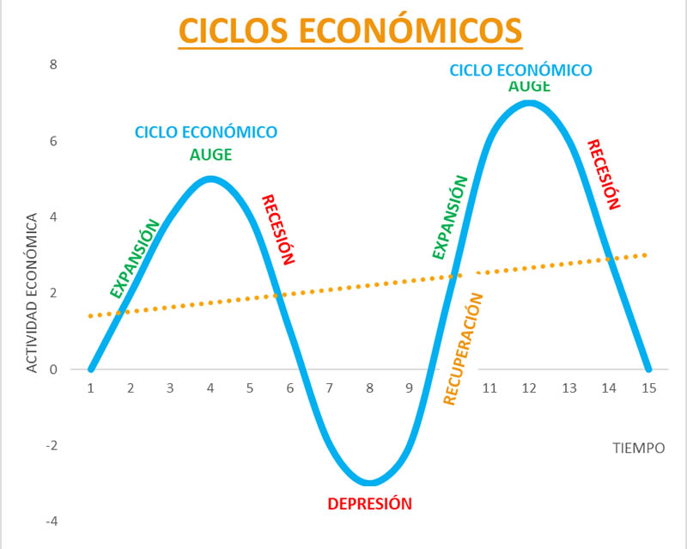

Slide 25
Conceptos ciclo económico
El principal indicador económico que marca las fases del ciclo económico es:
PIB (Producto Interior Bruto): conjunto de los bienes y servicios producidos en un país o zona geográfica determinada durante un espacio de tiempo, generalmente un año.
Además, existen otros indicadores que tienen relación directa con el PIB, como:
Tasa de desempleo. El desempleo es un indicador fundamental porque refleja de manera directa la situación del mercado laboral y el bienestar de las familias. En las fases de expansión tiende a disminuir, mientras que en recesión aumenta.
Inflación. La inflación es un indicador importante porque refleja la evolución de los precios en la economía. Una inflación moderada suele acompañar a una expansión saludable, ya que está asociada con mayor consumo e inversión.
Inversión. Cuando las empresas y el Estado invierten en nueva maquinaria, contratan más personal o amplían su producción, suele ser una señal de crecimiento económico

Slide 26
Conceptos ciclo económico
Las fases son las siguientes:
1. Recuperación: fase del ciclo en la cual la economía pasa de estar estancada a un ligero crecimiento.
2. Expansión: fase de mayor crecimiento económico y bonanza. Nos lleva a un aumento de:
  Producción de bienes y servicios.
  Tasa de desempleo.
  Consumo.
  Inversión.
3. Auge: el crecimiento económico tocas tus cotas más altas y llega a su fin.
4. Recesión: la actividad económica se reduce de forma continuada. Nos lleva a una disminución de:
  Producción de bienes y servicios.
  Empleo.
  Consumo.
  Inversión.
5. Depresión: fase del ciclo de recesión continuada en el tiempo sin previsión de mejora.

Slide 27
Ejercicio
Suponga que el PIB real de Ecuador (en miles de millones de dólares) evolucionó de la siguiente manera, haga memoria de que sucedió en la economía en el 2020
Preguntas
Identifique las fases del ciclo económico.
Calcule la caída porcentual del PIB entre 2019 y 2020.
Calcule la recuperación porcentual entre 2020 y 2022.
Comportamiento del PIB en el Ecuador
Año | PIB Real
2018 | 108
2019 | 110
2020 | 99
2021 | 103
2022 | 106

Slide 31
FIN

